Slide 1
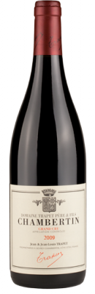

Data Science Bootcamp
Le prix des grands vins français
François Guérillon
https://github.com/icelui/cote_des_vins
décembre 2020

Slide 2

Le constat

Slide 3
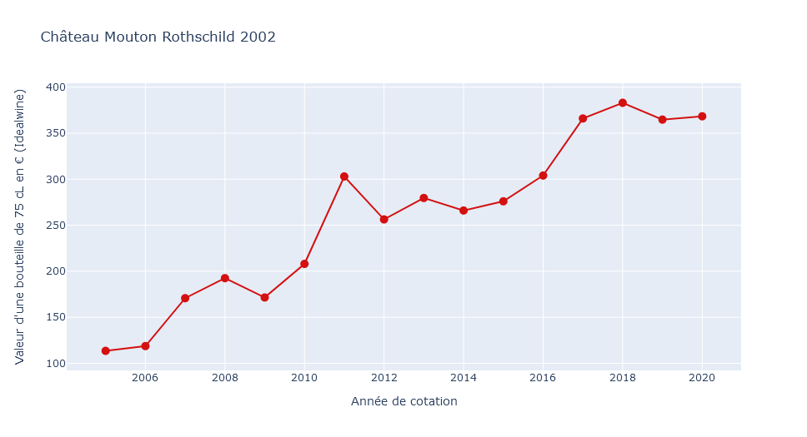

Slide 4
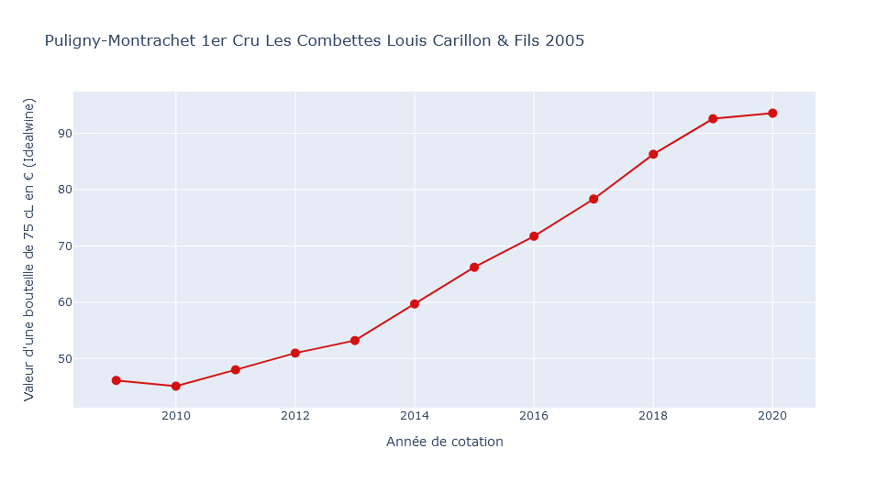

Slide 5
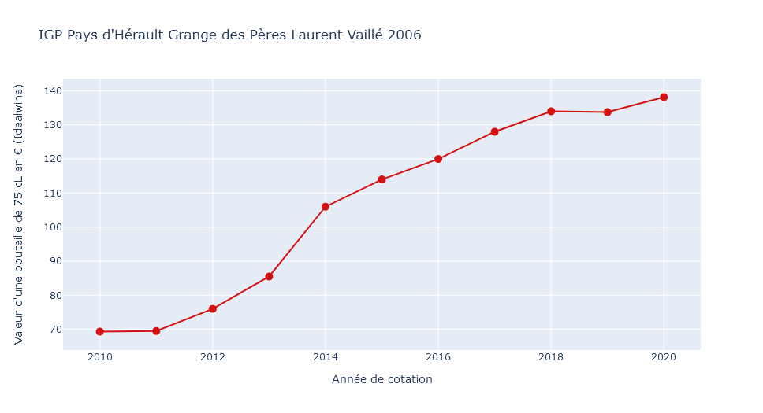

Slide 6
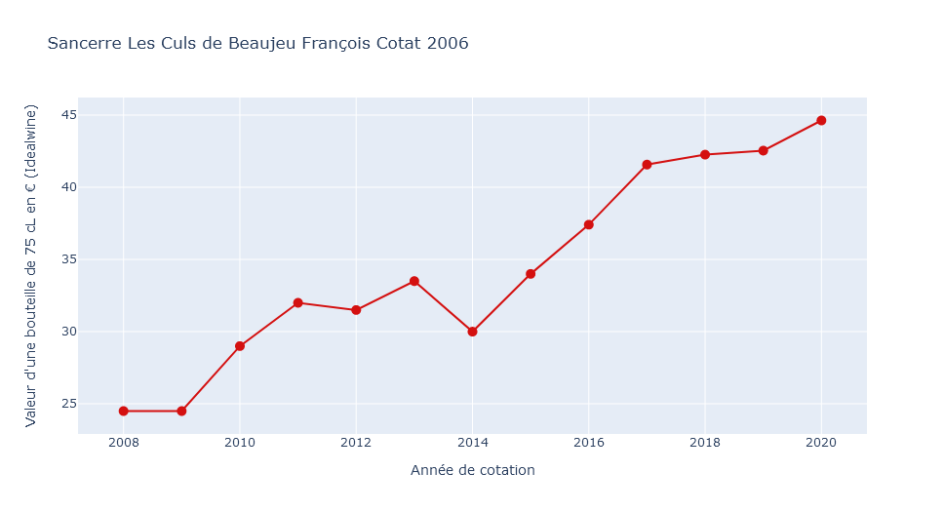

Slide 7

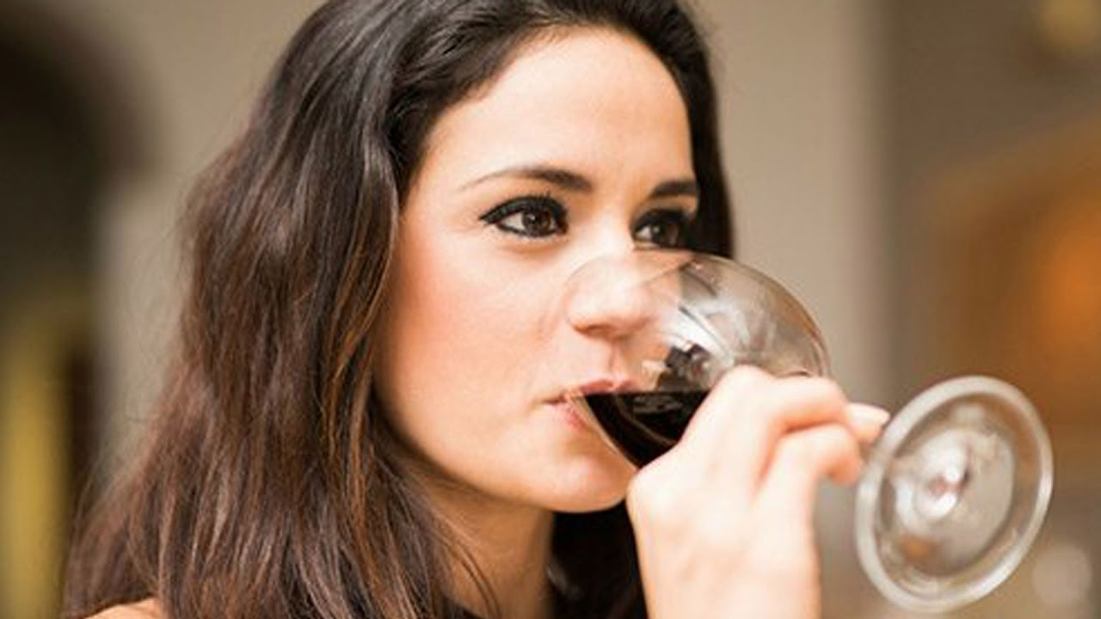



Les grands vins deviennent inaccessibles !
Les grands vins deviennent inaccessibles !
?
Lesquels devrais-je acheter cette année ?
Quelle stratégie d’achat ? de garde ? de tarification sur ma carte ?
?
Peut-on prédire l’évolution du prix des grands vins sur les prochaines années ?
Je fais de belles plus-values !
?
Sur quels vins investir ?
Faut-il vendre ou conserver ?

Slide 8
2. Une opportunité...

Slide 9
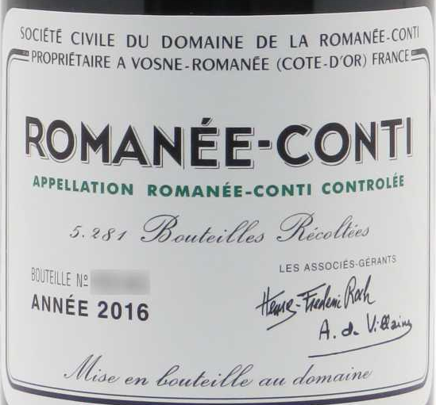


Un site internet de référence :
38000 vins millésimés cotés depuis le millésime 1996
Des données qualitatives bien structurées sur les vins connus
L’historique des cotes
Des données accessibles

Slide 10
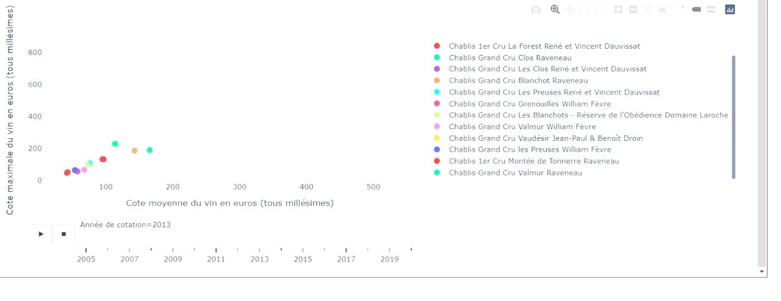

Slide 11
3. Prédire l’avenir...

Slide 12

Nous sommes en 2020
Défi : prédire la cote des vins en 2025
Entraînement supervisé d’un modèle prédictif (machine learning) :
Une variable “cible” connue en 2020
Des variables “explicatives” (entrée du modèle prédictif) connues 5 ans avant la variable “cible” (donc ≤ 2015)
Utilisation du modèle prédictif : glissement de 5 ans par rapport à l’entraînement :
Variable “cible” : 2025
Des variables “explicatives” (entrée du modèle prédictif) connues 5 ans avant donc ≤ 2020
Impossible d’évaluer la qualité de la prédiction !

Slide 13


Slide 14

Imaginez… nous sommes en 2015
Prédire la cote des vins en 2020
Entraînement :
Une variable “cible” connue en 2015
Des variables “explicatives” connues 5 ans avant : ≤ 2010
Utilisation du modèle : glissement de 5 ans par rapport à l’entraînement :
Variable “cible” : 2020
Des variables “explicatives” (entrée du modèle prédictif) connues 5 ans avant donc ≤ 2015
On peut évaluer la qualité de la prédiction !

Slide 15
3. Des résultats très satisfaisants

Slide 16




Pour le test... nous sommes en 2015
Données 2015 relatives aux vins dont on souhaite prédire la cote 2020 couleur, cote actuelle, identité du domaine, historique des cotes du vin, du domaine, de l’appellation...
Modèle prédictif 1 :
Forêts aléatoires (random forests) “boostées”
Modèle prédictif 2 :
Réseau de neurones “denses” et “récurrents” (LSTM)
Investissement aléatoire
Investissement “éclairé” sur les vins de plus forte inflation depuis 5 ans
Recommandation d’investissement 1
Recommandation d’investissement 2
Résultat : plus-value (inflation sur 5 ans) pour un scénario d’investissement sur 30 vins de 30 domaines différents :
+31 %
+59 %
+108 %
+119 %
(inflation moyenne 2015-2020)

Slide 17
En réalité... nous sommes en 2020
Données 2020 relatives aux vins dont on souhaite prédire la cote 2025 couleur, cote actuelle, identité du domaine, historique des cotes du vin, du domaine, de l’appellation...
Modèle prédictif 1 :
Forêts aléatoires (random forests) “boostées”
Modèle prédictif 2 :
Réseau de neurones “denses” et “récurrents” (LSTM)
Recommandation d’investissement 1
Recommandation d’investissement 2

Slide 18
4. Un outil en ligne (démonstration)

Slide 19
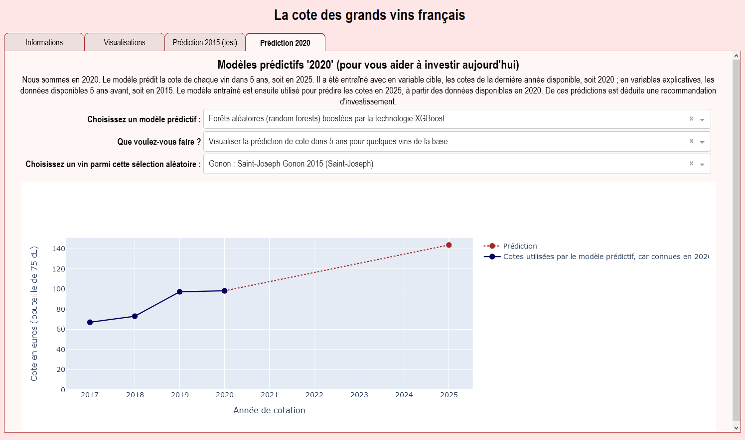



http://data.fguerillon.net

Slide 20
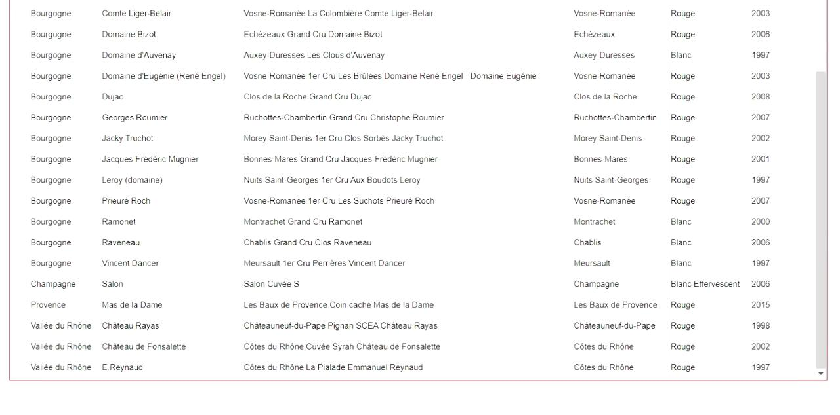
En 2020

Slide 21
5. Pour aller plus loin

Slide 22
Ajout de données (variables explicatives) sur la qualité des vins
Opération en cours avec les notes de la Revue du vin de France. 2 défis :
jointure sur champs libres renseignés différemment
valeurs manquantes
Sélection et optimisation des variables explicatives (feature engineering)
A étudier
Des résultats encore meilleurs... ?
Analyse approfondie des écarts (prédiction vs. inflation réelle) pour identifier d’autres sources de données pertinentes
A étudier
Ajout de données sur la qualité des millésimes
A étudier selon résultats précédents

Slide 23

Merci,
à bientôt !

